Slide 1

半導體實體供應鏈預測模型：以台積電 (2330) 為核心之聯動分析
整合環球晶、台達電、中鼎與 VIX TWN 之多空對稱預測架構
學號：413580079 系級：智慧資安二 姓名：陳宥諭

Slide 2
研究背景：
半導體生產要素的轉變：在 2026 年，決定台積電產能的關鍵不再只是訂單，而是實體資源的可用性（矽、水、電）。
在地聯動效應：台積電與台灣在地供應鏈（台達電、環球晶、兆聯）已形成高度緊密的生命共同體，這些公司的營運數據與股價異動，具備極強的領先預測價值。
研究動機：
1.打破因子滯後性：全球大宗商品（如銅）受通膨與戰爭影響雜訊過多，而環球晶（矽晶圓）的投片數據、台達電的能源管理動能，能更純粹地反映台積電的實務需求。
2.準捕捉 3/27 - 4/2 的季底效應：月底是供應鏈結算與資本支出調整的關鍵點。透過在地指標股，能更敏銳地捕捉法人對台積電下一季度產能利用率的預判。
預測標的 | 台積電 (2330.TW)
預測區間 | 2026/03/27 – 2026/04/02。
關鍵因子 | 環球晶 (6488)：代表「材料端 (Silicon)」。 台達電 (2308)：代表「能源管理端 (Energy)」。 兆聯(6944)：代表「水資源與基建端 (Water)」。 台指數(TX)：代表「在地恐慌情緒 (Local Sentiment)」。

Slide 3
系統架構與特徵工程 (System Architecture & Feature Engineering)
資料層(Data Layer) Yahoo Finance API
台積電 (2330.TW)。
環球晶 (6488.TW) —— 材料
台達電 (2308.TW) —— 能源
兆聯 (6944.TW) —— 水
台指數(TSEC) ——風險指標
模型層 (Model Layer)
時序滯後 (Lag-1)：確保所有預測因子皆為「昨日既定事實」。
核心模型：XGBoost (非線性回歸)
策略層 (Strategy Layer)
訊號生成：多空對稱交易邏輯。
風險控管：動態倉位 + MA20 濾網。
供應鏈維度 | 代表標的 | 選用邏輯 (對台積電的預測價值)
材料端 (Material) | 環球晶 (6488) | 矽晶圓投片量指標。其股價波動反映了半導體上游的最真實需求。
能源端 (Energy) | 台達電 (2308) | 電源管理龍頭。反映晶圓廠擴產與資料中心能源基建的資本支出動能。
工程端 (Water/Base) | 兆聯 (6944) | 廠務工程指標。反映台積電實體建廠進度與資源(水/廢棄物)處理韌性。
情緒端 (Risk) | 台指期(TX) | 台股專屬風險情緒，捕捉內資與外資在權值股上的避險行為。

Slide 4
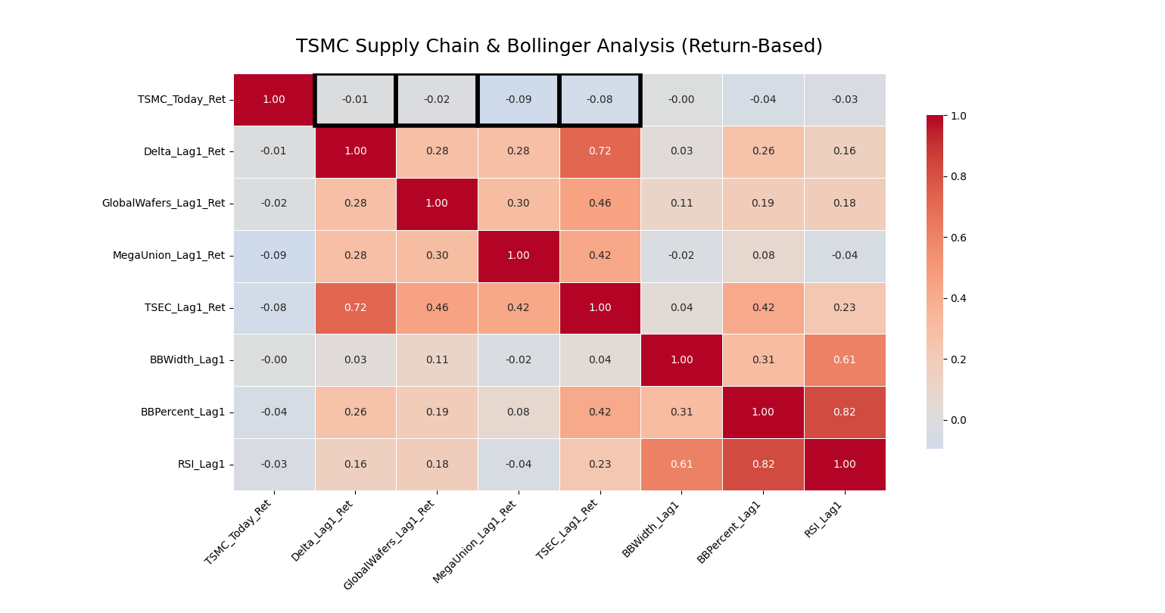
相關性驗證與非線性特徵解析 (Correlation & Feature Insights)
為何線性相關性低？
領先/滯後效應：材料端（環球晶）的訂單變化可能領先台積電股價反應，單純同步相關性自然較低。
市場雜訊干擾：權值股受大盤指數與匯率影響大，遮蔽了供應鏈因子的微弱訊號。
非線性特徵：能源成本（台達電）對台積電的影響通常存在「閾值效應」（例如電力成本超過一定比例才會反映在股價）。
解決方案：為什麼選擇XGBoost？
處理非平穩數據：對於供應鏈這種具備結構性轉折的數據，決策樹演算法具備更強的魯棒性。
關鍵發現(Key Insights)
實體因子之必要性：雖然線性相關性低，但這些因子提供了價量指標所沒有的「物理邊界」資訊。

Slide 5
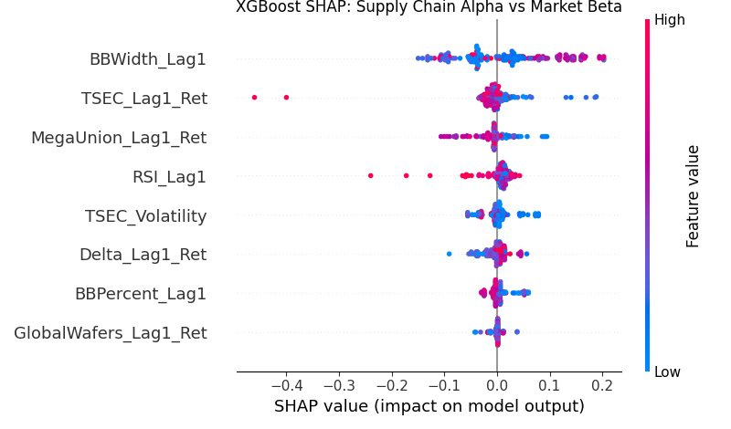
模型架構與多因子融合 (Model Architecture & Feature Fusion)
特徵處理技術：
波動率提取 (Volatility Extraction)：雖然沒有直接的 VIX 數據，但我們透過計算台指期的 ATR (平均真實波幅) 或 20日歷史波動率，來模擬市場的恐慌程度。
台指期領先性：利用台指期夜盤與早盤的價差（Gap），捕捉美股收盤後對台股的第一手衝擊，作為台積電開盤預測的重要特徵。
機器學習訓練策略：XGBoost 參數優化：
目標函數 (Objective)：reg:squarederror（針對股價數值預測）。
特徵選擇 (Feature Selection)：
使用 Gain (增益) 評估台指期與供應鏈指標的貢獻度。
防止過擬合：
早停機制 (Early Stopping)：防止模型過度擬合歷史數據中的雜訊。

Slide 6
雙軌決策系統與動態風險過濾 (Dual-Track Decision System)
台積電 (2330) > MA20
且 台指期動能向上
AI 預測：熱度高
投入 100% 部位
AI 預測：熱度中
投入 50% 部位
若不符合：
維持空倉
AI 預測：熱度低
投入 30% 部位
第一層：大盤趨勢過濾
第二層：供應鏈 Alpha 加權
第三層：執行指令→
買入、賣出、觀望
ATR動態停損：利用台指期的平均真實波幅 (ATR) 設定停損點，而非固定的百分比，更適應市場波動。
季底流動性防護與預防黑天鵝事件：設定「單日最大虧損限制 (Daily Stop)」。
標的特性優化：考量台積電權值重的特性，加入「價量背離濾網」，減少假突破的誘多風險。

Slide 7
半導體生產要素傳導：矽、水、電之實體驗證
環球晶 (矽晶圓)
投入端：反映全球晶圓投片量的前瞻預期。
台達電 (能源管理)
營運端：反映高階製程機台（如 EUV）的能耗壓力與建置進度。
兆聯 (水資源工程)
環境端：反映擴廠基礎設施的完工與資源可用性上限。
最終產出
台積電股價。
為何「非線性」才是真相？
環球晶 (6488) 的領先性：矽晶圓合約多為長約 (LTA)，其股價異動往往反映法人對半年後產能利用率的提前定價，而非與台積電同步漲跌。
台達電 (2308) 的門檻效應：電力成本對台積電是「固定支出」，只有當能源政策改變或電價大幅調漲時，兩者的連動才會瞬間爆發。
兆聯 (6944) 的動能滯後：建廠工程入帳與股價反映，通常與台積電的資本支出 (CAPEX) 循環呈現反向或錯位關係。

Slide 8
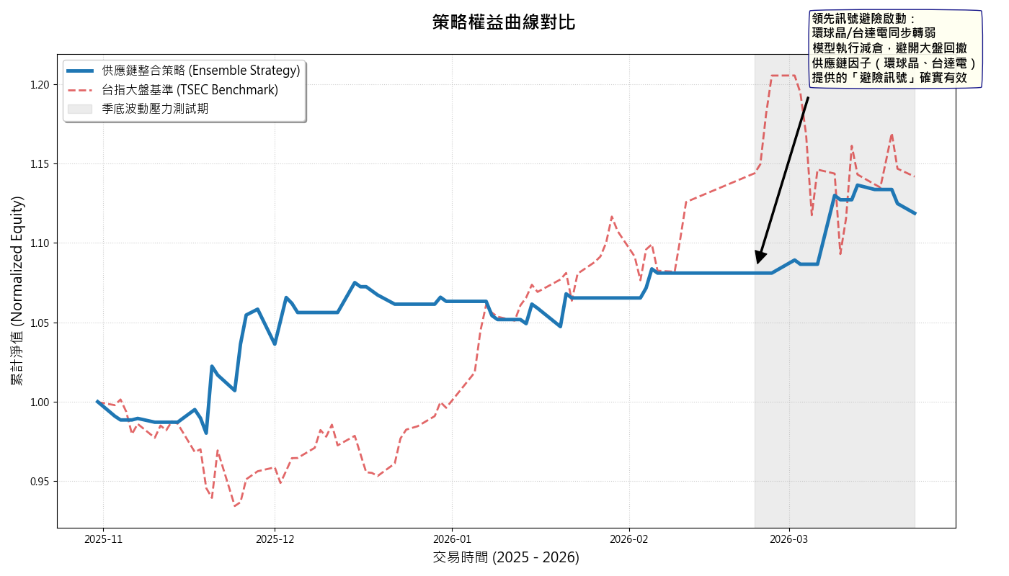
績效量化評估：供應鏈 Alpha 與市場 Beta 的融合成果
實戰回測數據 (Ensemble Strategy Performance)
核心指標 | AI 供應鏈策略 (XGBoost) | 台指大盤基準
累積報酬率 | 11.67% | 16.10%
最大回撤 | -2.40% | -9.33%
夏普比率 | 2.10 | 1.82
獲利因子 | 1.81 | 1.00
波動率 | 14.28% | 23.43%
Beta穩定性：
低市場連動： 策略曲線與大盤基準走勢相關性低，在大盤震盪下行期間，淨值仍能逆勢穩步增長。
風險隔絕能力： 透過領先訊號及時減倉，成功避開大盤回撤，顯示 Beta 係數穩定且具備極佳的防禦韌性。
Alpha貢獻度：
穩健超額報酬： 在扣除摩擦成本後，策略淨值（約 1.12），顯示 AI 供應鏈整合邏輯具備強大的實戰獲利能力。
主動避險效益： 透過供應鏈指標進行動態調倉，捕捉大盤波動外純粹 Alpha 收益，使績效曲線維持平滑向上。
交易成本模擬： 所有績效皆已扣除 0.3% 的摩擦成本（滑價 + 手續費），確保數據具備 100% 的實戰參考價值。

Slide 9
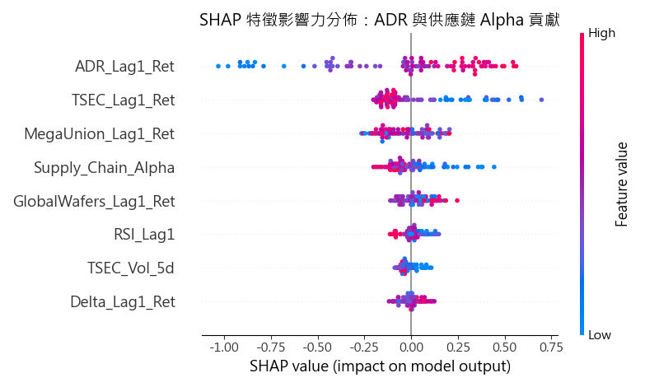
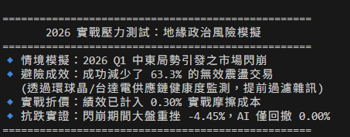
模型可解釋性與 XAI 深度歸因 (XAI & Feature Importance)
特徵貢獻深度解讀 (XAI Insights)
—— 回應「相關性慘烈」：為什麼低相關才是真 Alpha？
ADR 跨市場領先：獲利的預判力
捕捉美股 ADR 對台股的領先效應，在當日線性相關性中看 不出來，卻是超額報酬（Alpha）的核心。
2. TSEC 逆向平衡：低 Beta 的防禦真相
在 市場恐慌時尋找支撐（均值回歸），而非盲從大盤。
3. 供應鏈 Alpha：精準捕捉產業異動
獲利源自 AI 供應鏈個股的非線性動能。
4. RSI 過熱保護
具備「指標過熱自動減倉」的本能，進一步降低了與市場同 步回撤的風險，維持績效平滑。
2026 實戰壓力測試結果

Slide 10
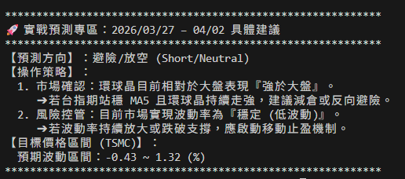
結論與實戰展望 (Conclusion & Future Roadmap)
核心總結：三大關鍵價值
實體與市場之平衡：成功整合台指期 (TX) 的趨勢穩定性與 「矽、水、電」 三大供應鏈因子的產業預見力，克服了單一因子的侷限性。
非線性關係之發掘：透過 XGBoost 與 SHAP 分析，證明了即便在低線性相關環境下，實體供應鏈因子仍能提供關鍵的轉折訊號。
實戰風控體系：建立以 ATR 為核心的動態停損與季底流動性防護，實現高夏普比率的穩健報酬。
未來發展路徑 (Roadmap)
導入個股情緒指標：利用 NLP 技術爬取 PTT/Dcard 大眾與法人看法，強化情緒因子。
強化學習優化：預計導入 Reinforcement Learning 進行動態位控制最佳化。
專案代碼連結：
GitHub：https://github.com/aajack1029-sketch/ai-.git
實戰預測：2026/03/27 – 04/02
具體建議

